Slide 1
АДМИНИСТРАЦИЯ
ТЮМЕНСКОГО
МУНИЦИПАЛЬНОГО
РАЙОНА
УПРАВЛЕНИЕ
ОБРАЗОВАНИЯ
АТМР
ЛАБОРАТОРИЯ
«Финансовая грамотность в математике»
Ведущие: Бирюкова Анастасия Владимировна, учитель математики МАОУ Богандинской СОШ №1;
Подласова Анна Геннадьевна, учитель истории и обществознания МАОУ Богандинской СОШ №1;
Мелехина Екатерина Владимировна, финансовый директор ООО «Стеклотех»
25 августа 2023 года

Slide 2
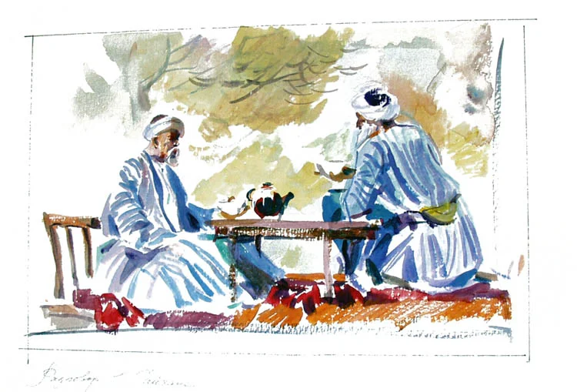
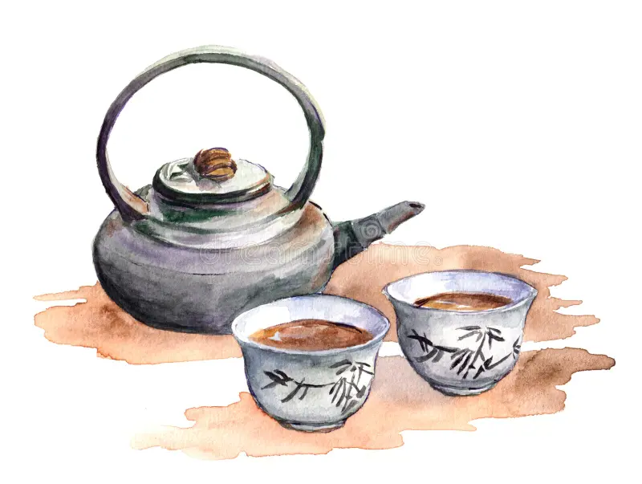
Притча «Чайная церемония»
О чем
эта
притча?
Эта притча о знаниях и применении их на деле.

Slide 3
Функциональная грамотность
Функциональная грамотность - это индикатор общественного благополучия.
Одна из основных задач школьного образования сегодня - подготовить учащегося к адаптации в современном мире.

Slide 4
Определение
Функциональная грамотность - это способность человека вступать в отношения с внешней средой и максимально быстро адаптироваться и функционировать в ней.
Финансовая грамотность -это способность человека принимать разумные, целесообразные решения, связанные с финансами, в различных ситуациях собственной жизнедеятельности.

Slide 5
Финансово грамотный человек
Человек, умеющий принимать эффективные решения в отношении личных финансов, способен также успешно решать более сложные задачи развития России.

Slide 6
Лаборатория «Финансовая грамотность в математике»

Slide 7
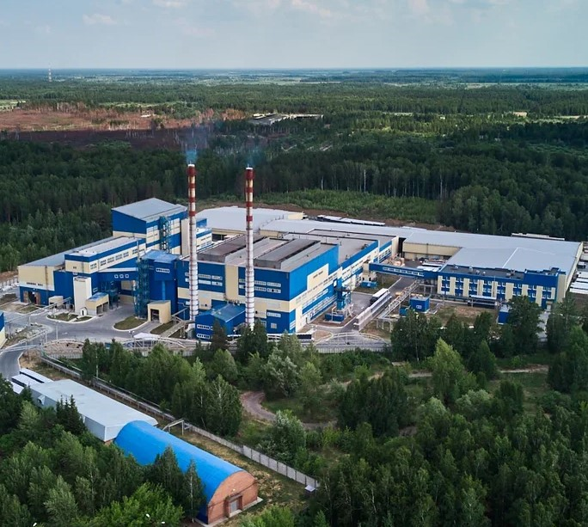
Стеклотарный завод «Стеклотех»

Slide 8
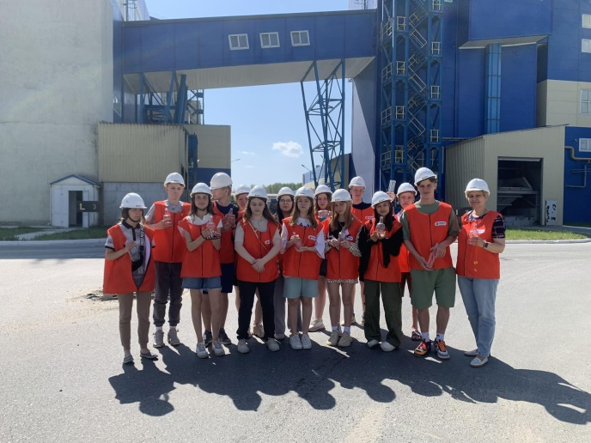
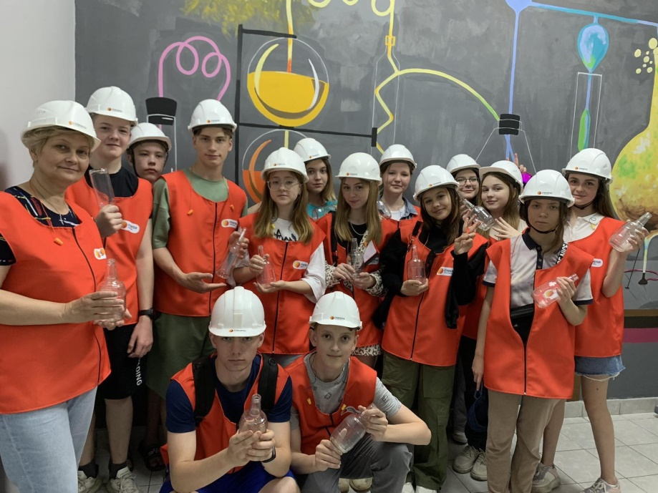
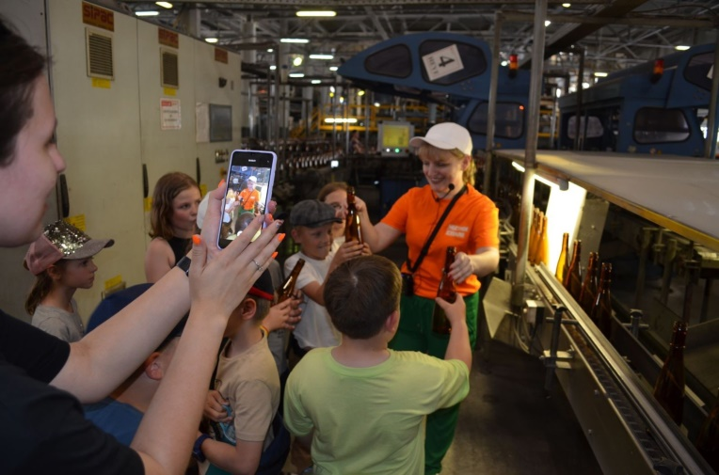
МАОУ Богандинская СОШ №1 + завод «Стеклотех»

Slide 9
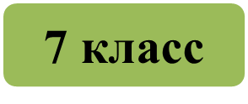
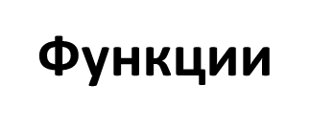
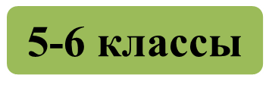
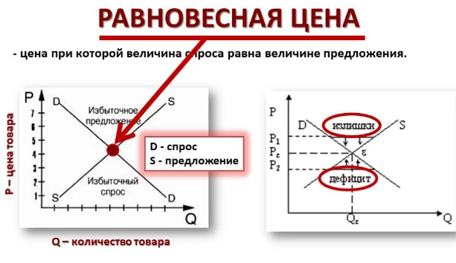
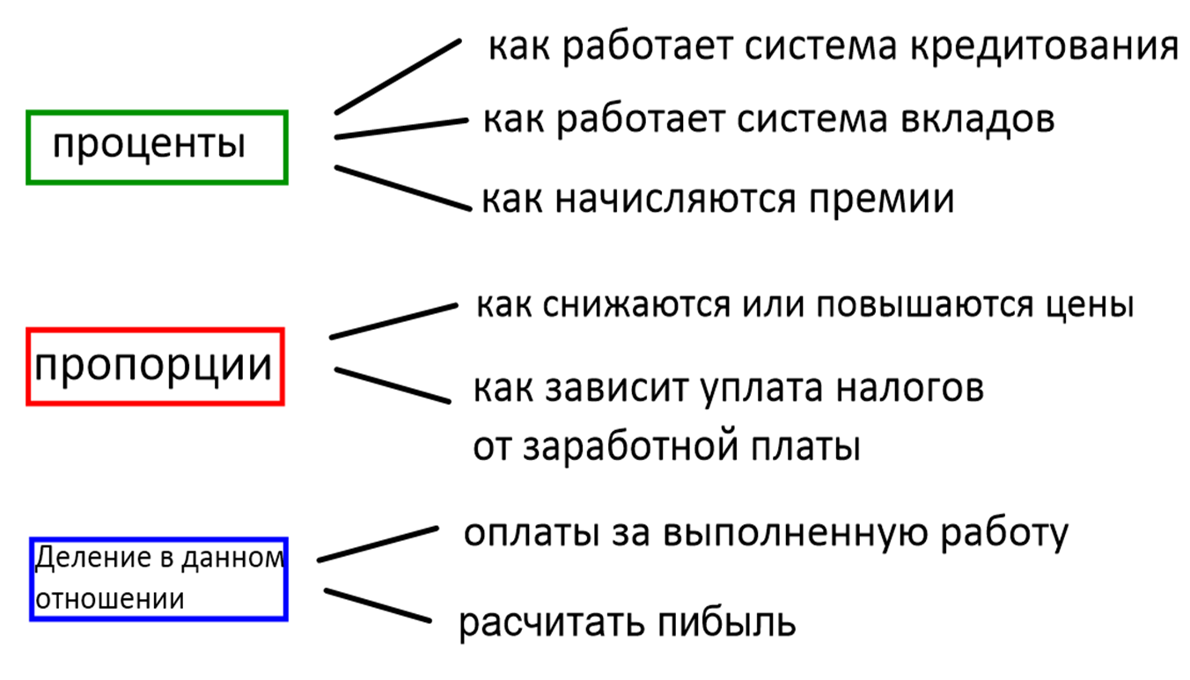
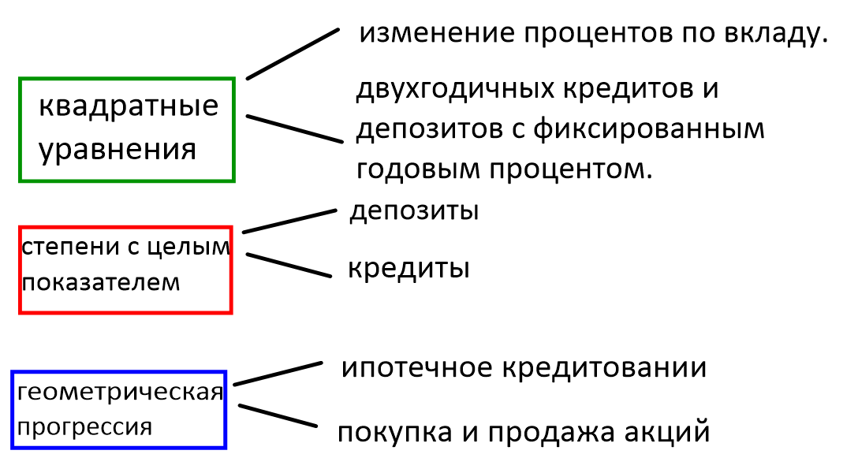
Финансовая грамотность в математике
«Неумение считать на контрольной обернется двойкой, а в реальной жизни — приведет к более серьезным последствиям». Как же финансовые задачи помогают преодолеть не только учебные экзамены, но и жизненные?

Slide 10
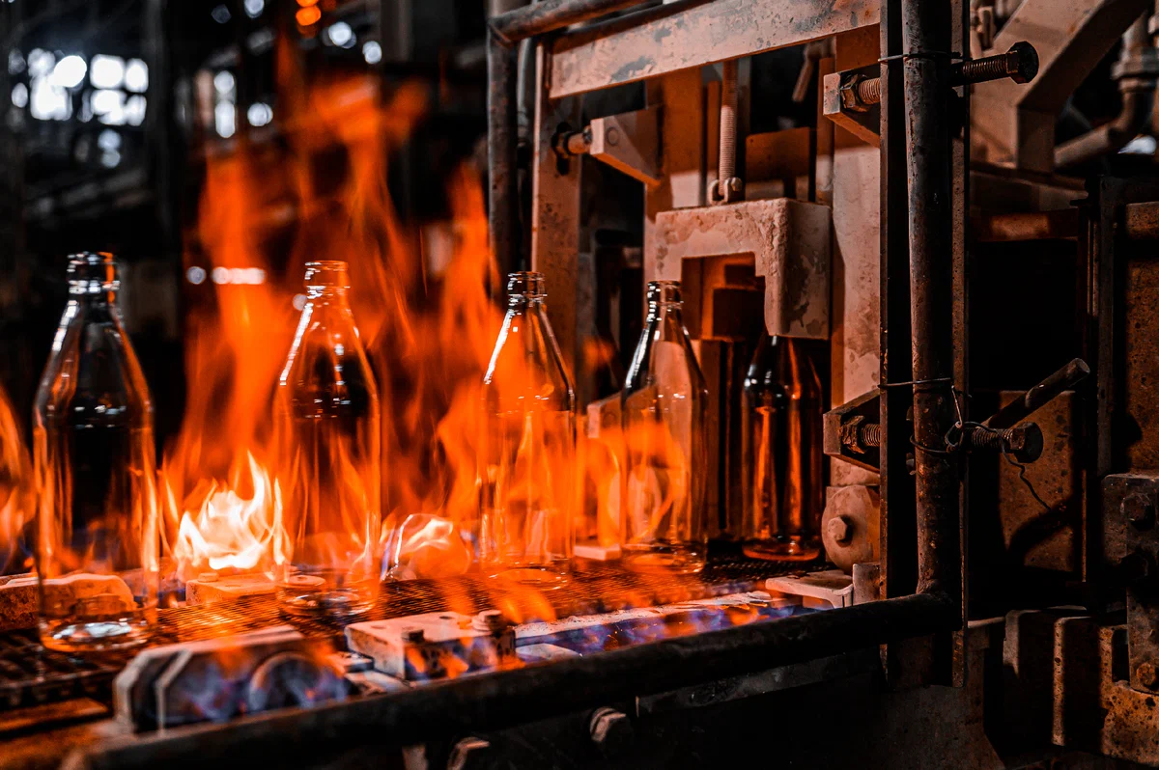
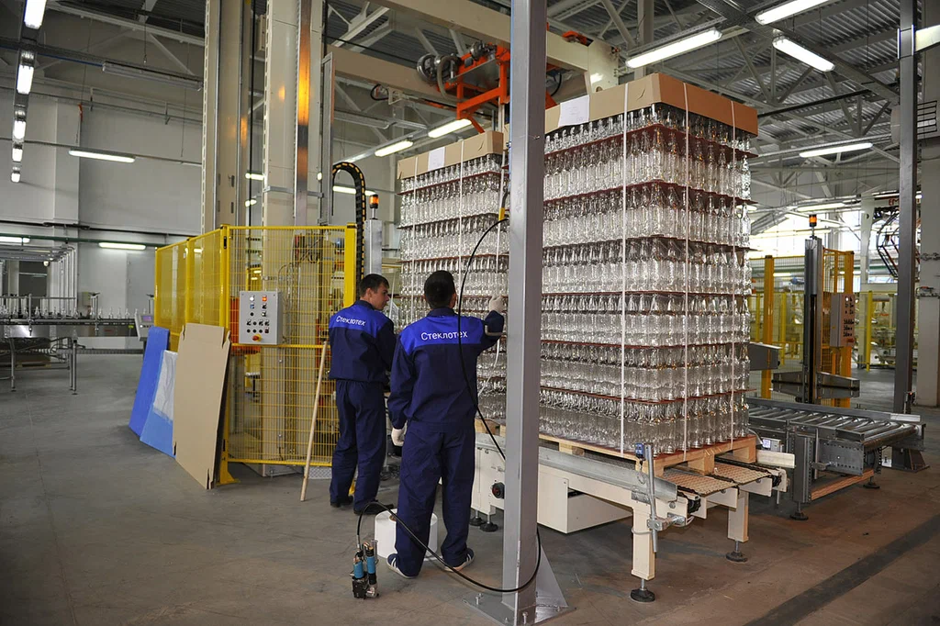
Производство формования бутылки
в трехкапельном режиме
Предприятию ООО «Стеклотех» необходимо запустить новое производство бутылки. Для реализации этого проекта было создано 5 отделов. Каждый отдел должен в рамках своего бюджета организовать производство заработанными средствами, а также оценить прибыльность и проанализировать от чего она зависит.

Slide 11
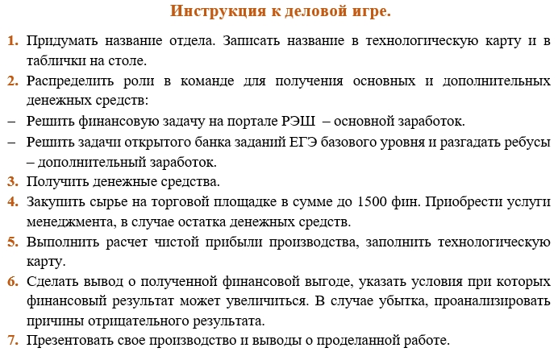
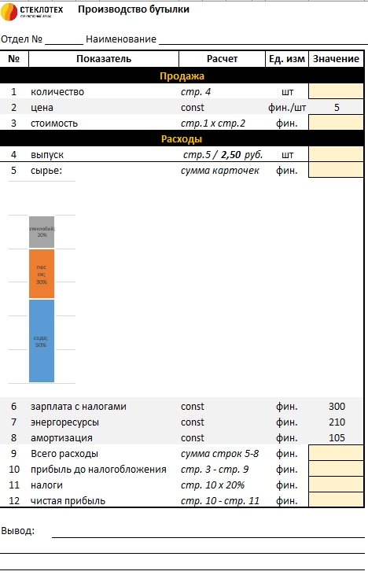
Ход деловой игры

Slide 12
Лаборатория «Финансовая грамотность в математике»
«Нажить много денег – храбрость, сохранить их – мудрость, а умело распорядиться – искусство».

